Slide 1
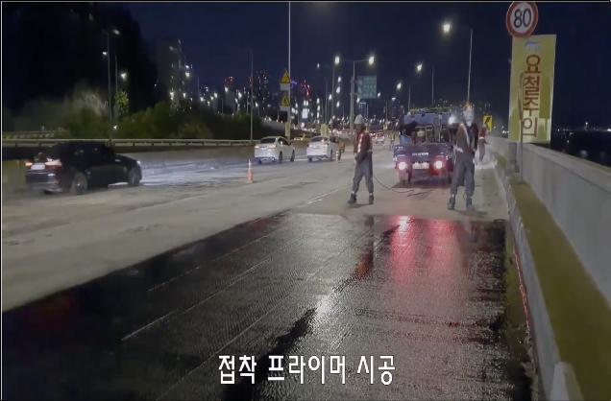
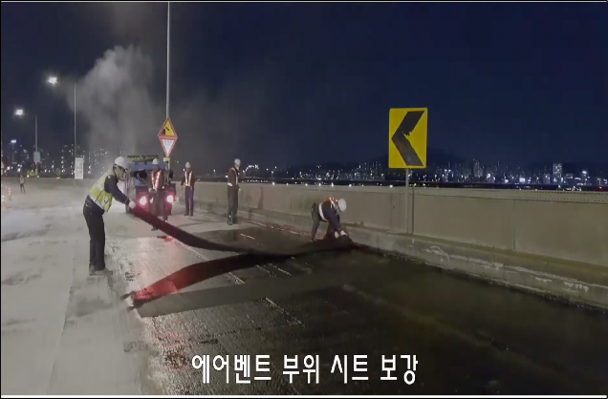
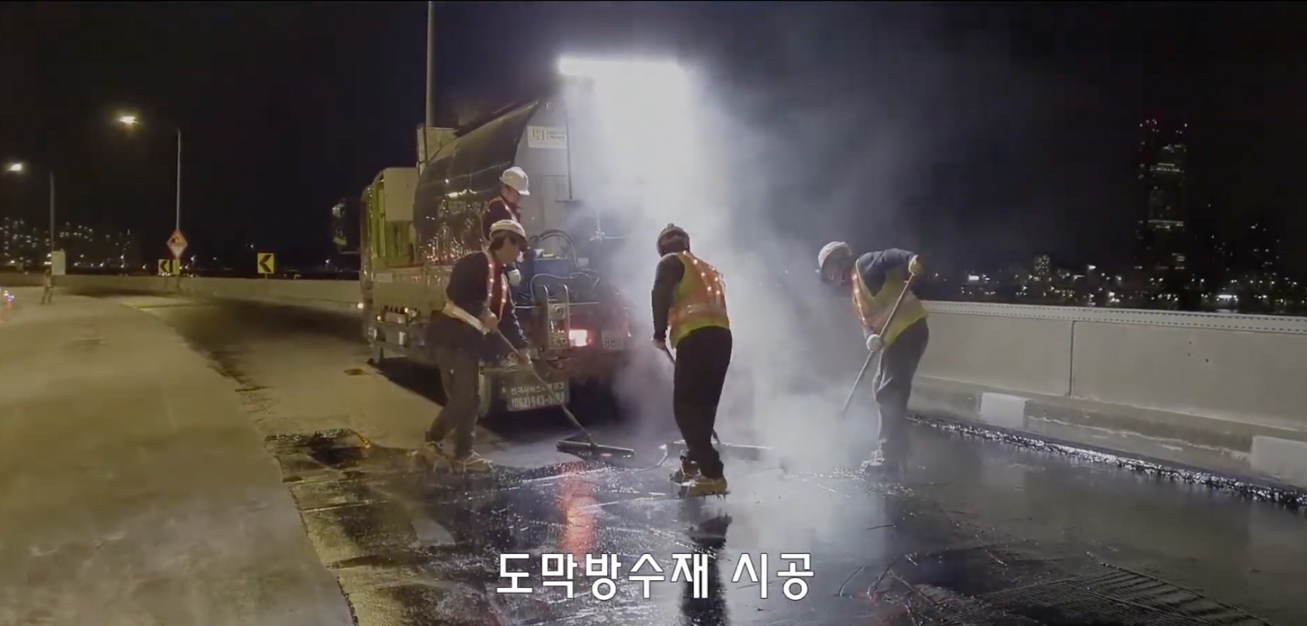
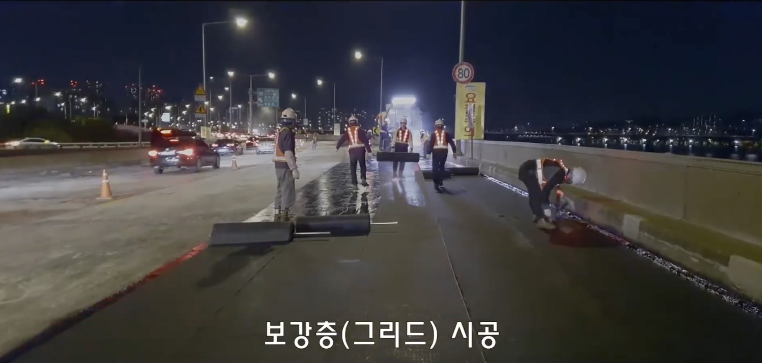
기존 교면 방수 포장 도로 시공
개요
본 문서는 교량 상판의 내구성을 확보하기 위해 적용된 교면 방수 및 아스콘 포장의 단계별 시공 현 황을 기록한 것입니다.
시공 단계별 현황
  2-1 교면 방수 기초 작업
기존 교량 포장 절삭 후 기초 접착 및 표면처리를 위해 프라이머를 도포하고, 방수시트를 포설하는 공정입니다.
Photo 1
Photo 2
(a) 프라이머 도포
(b) 방수 시트 포설
2-2 방수층 보강 작업
방수시트 위에 틈새 밀봉을 위한 도막 방수제를 포설하고, 포장층을 보호 및 밀림 방지를 위한 보강층(그 리드)을 설치하는 공정입니다.
(a) 도 막 방 수 제 포설
(b) 보강층 (그리 드)설치

Slide 2
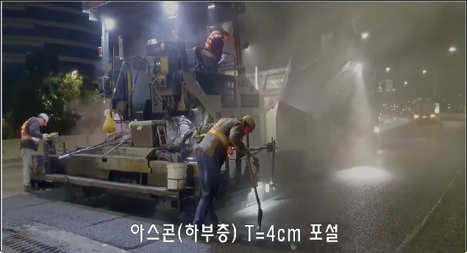
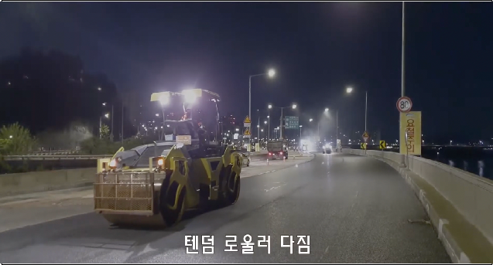
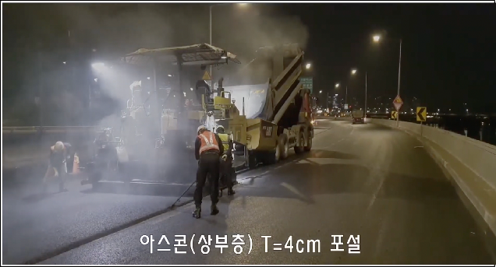
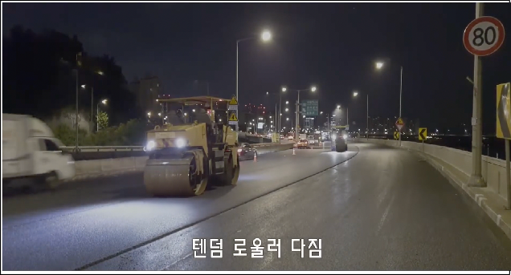
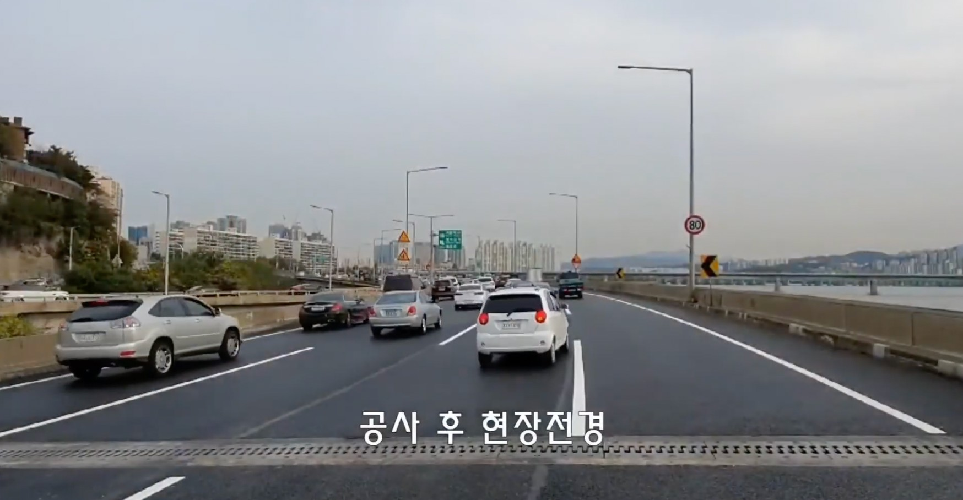
2.3 교면 포장 (아스콘)
방수층 상부에 아스콘을 2회(하부층/상부층)에 걸쳐 포설하고 다짐하는 단계입니다.
Photo 5
Photo 6
(a) 아스콘(하부층) t=4cm 포설
(b) 아스콘 포장면 다짐
Photo 7
Photo 8
(c) 아스콘(상부층) t=4cm 포설
(d) 아스콘 포장면 다짐
2.4 시공 완료
모든 공정이 마무리되어 교면 하부층방수 및 상부층포장이 완료된 전경입니다.
Photo 9
3. 결론 : 기존 공법은 별도의 방수층을 사이에끼워 넣는 '샌드위치 구조 '이기 때문에 ,
층간 분리와 밀림 현상을 막기 위해 접착 (프라이머 )·밀봉 (도막 )·보강 (그리드 ) 이라는 복잡하고 비용 소모적인 보완 절차가 필연적으로 발생합니다

Slide 3
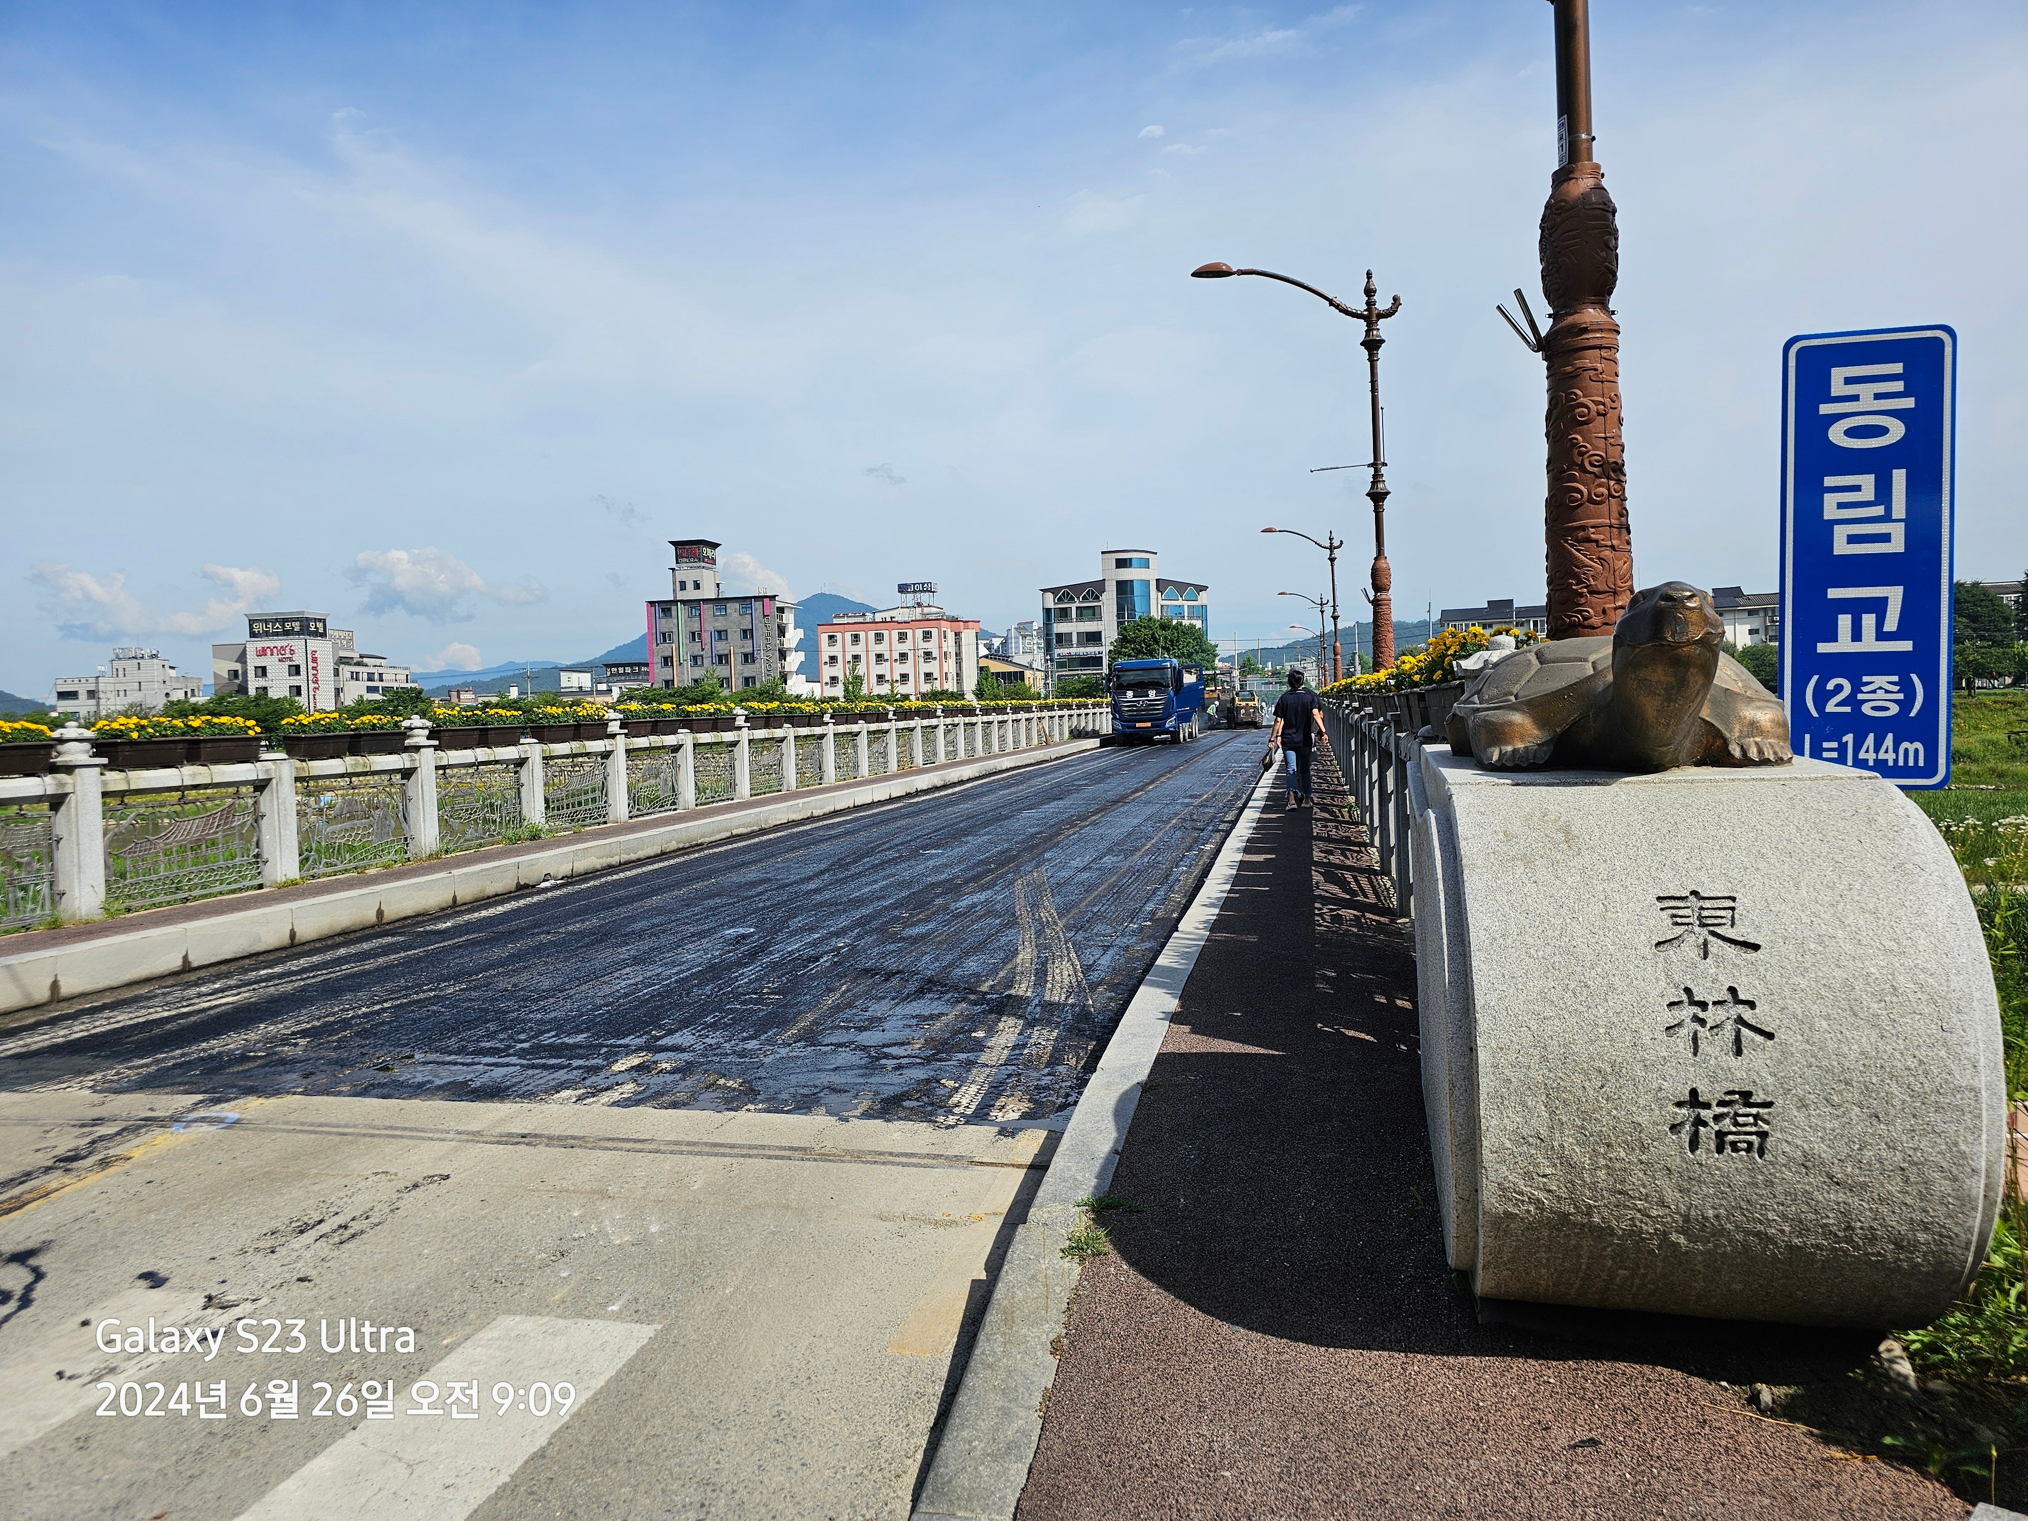
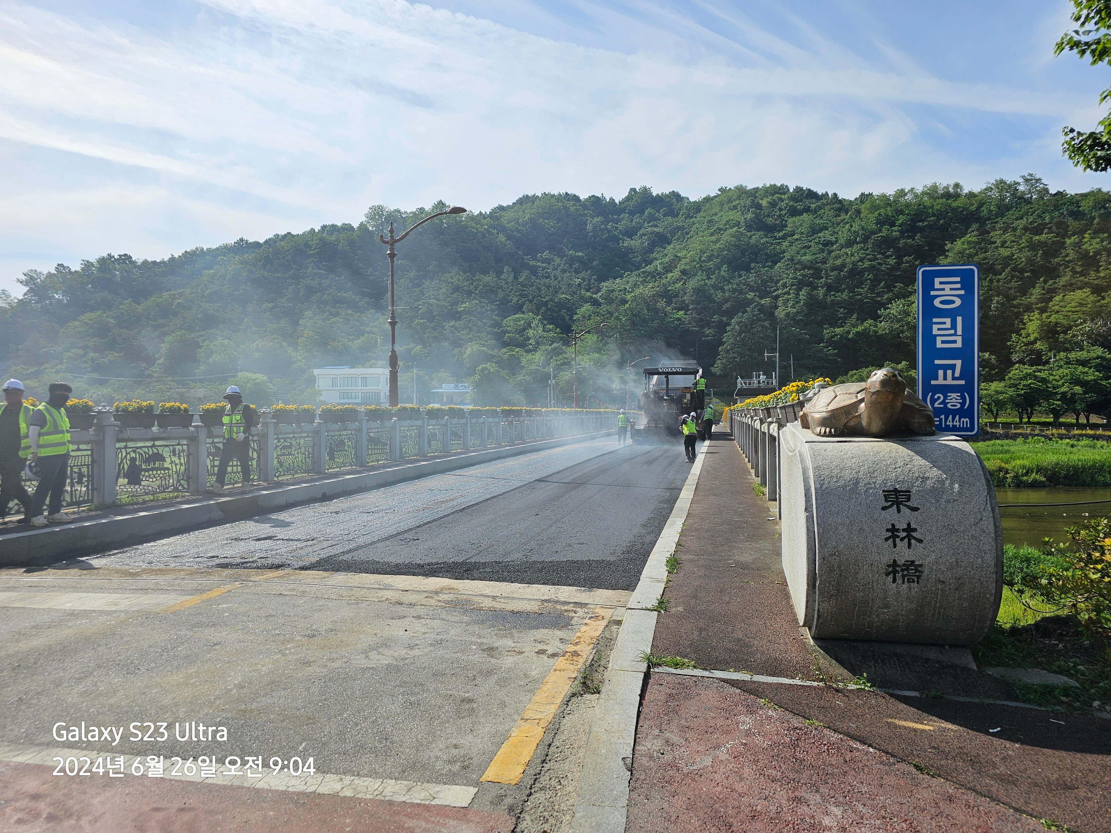
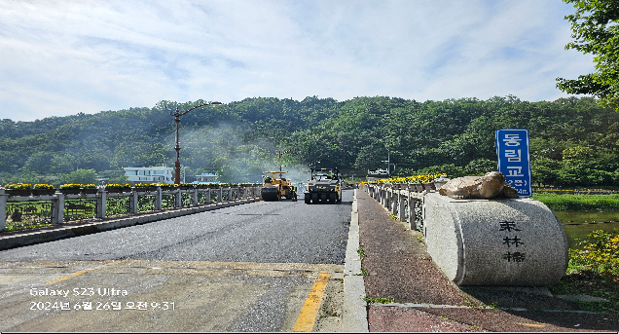
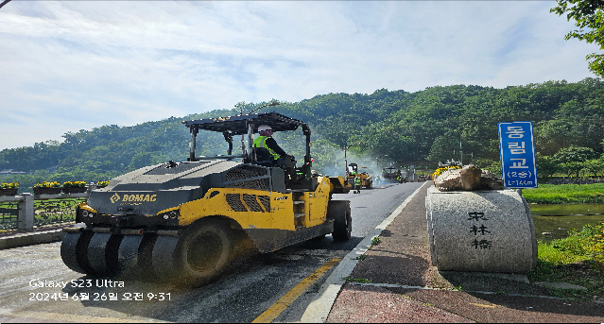
“특허” 교면방수(하부층) 및 결빙방지포장(상부층) 시공
예) 2024년 06월 남원시 동림교
개요
본 보고서는 교량 상판의 내구성을 증진시키고 겨울철 미끄럼 사고를 예방하기 위해 수행된 교면 방수 포장 및 윈터파브(결빙 방지) 포장의 단계별 시공 현황을 요약한 것입니다.
시공 단계별 현황
2-1 교면 방수 기초 작업
기존 교량 포장 절삭 후, 유화제(RSC) 살포 및 방수 포장재를 포설하는 기초 공정입니다.
(a) 포장 절삭 및 유화제 살포
(b) 교면 방수 아스콘 포설
그림 1: 방수 포장 기초 시공
2.2 방수층 다짐 작업
포설된 방수층의 밀도 확보 및 평탄성을 위한 롤러 다짐 공정입니다.
Photo 4
Photo 5
(a) 롤러 다짐 작업
(b) 다짐 완료 전경
그림 2: 방수층 다짐 공정

Slide 4
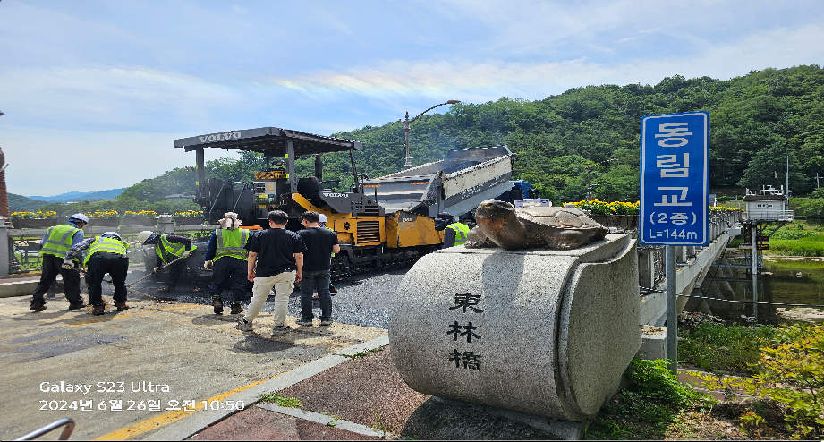
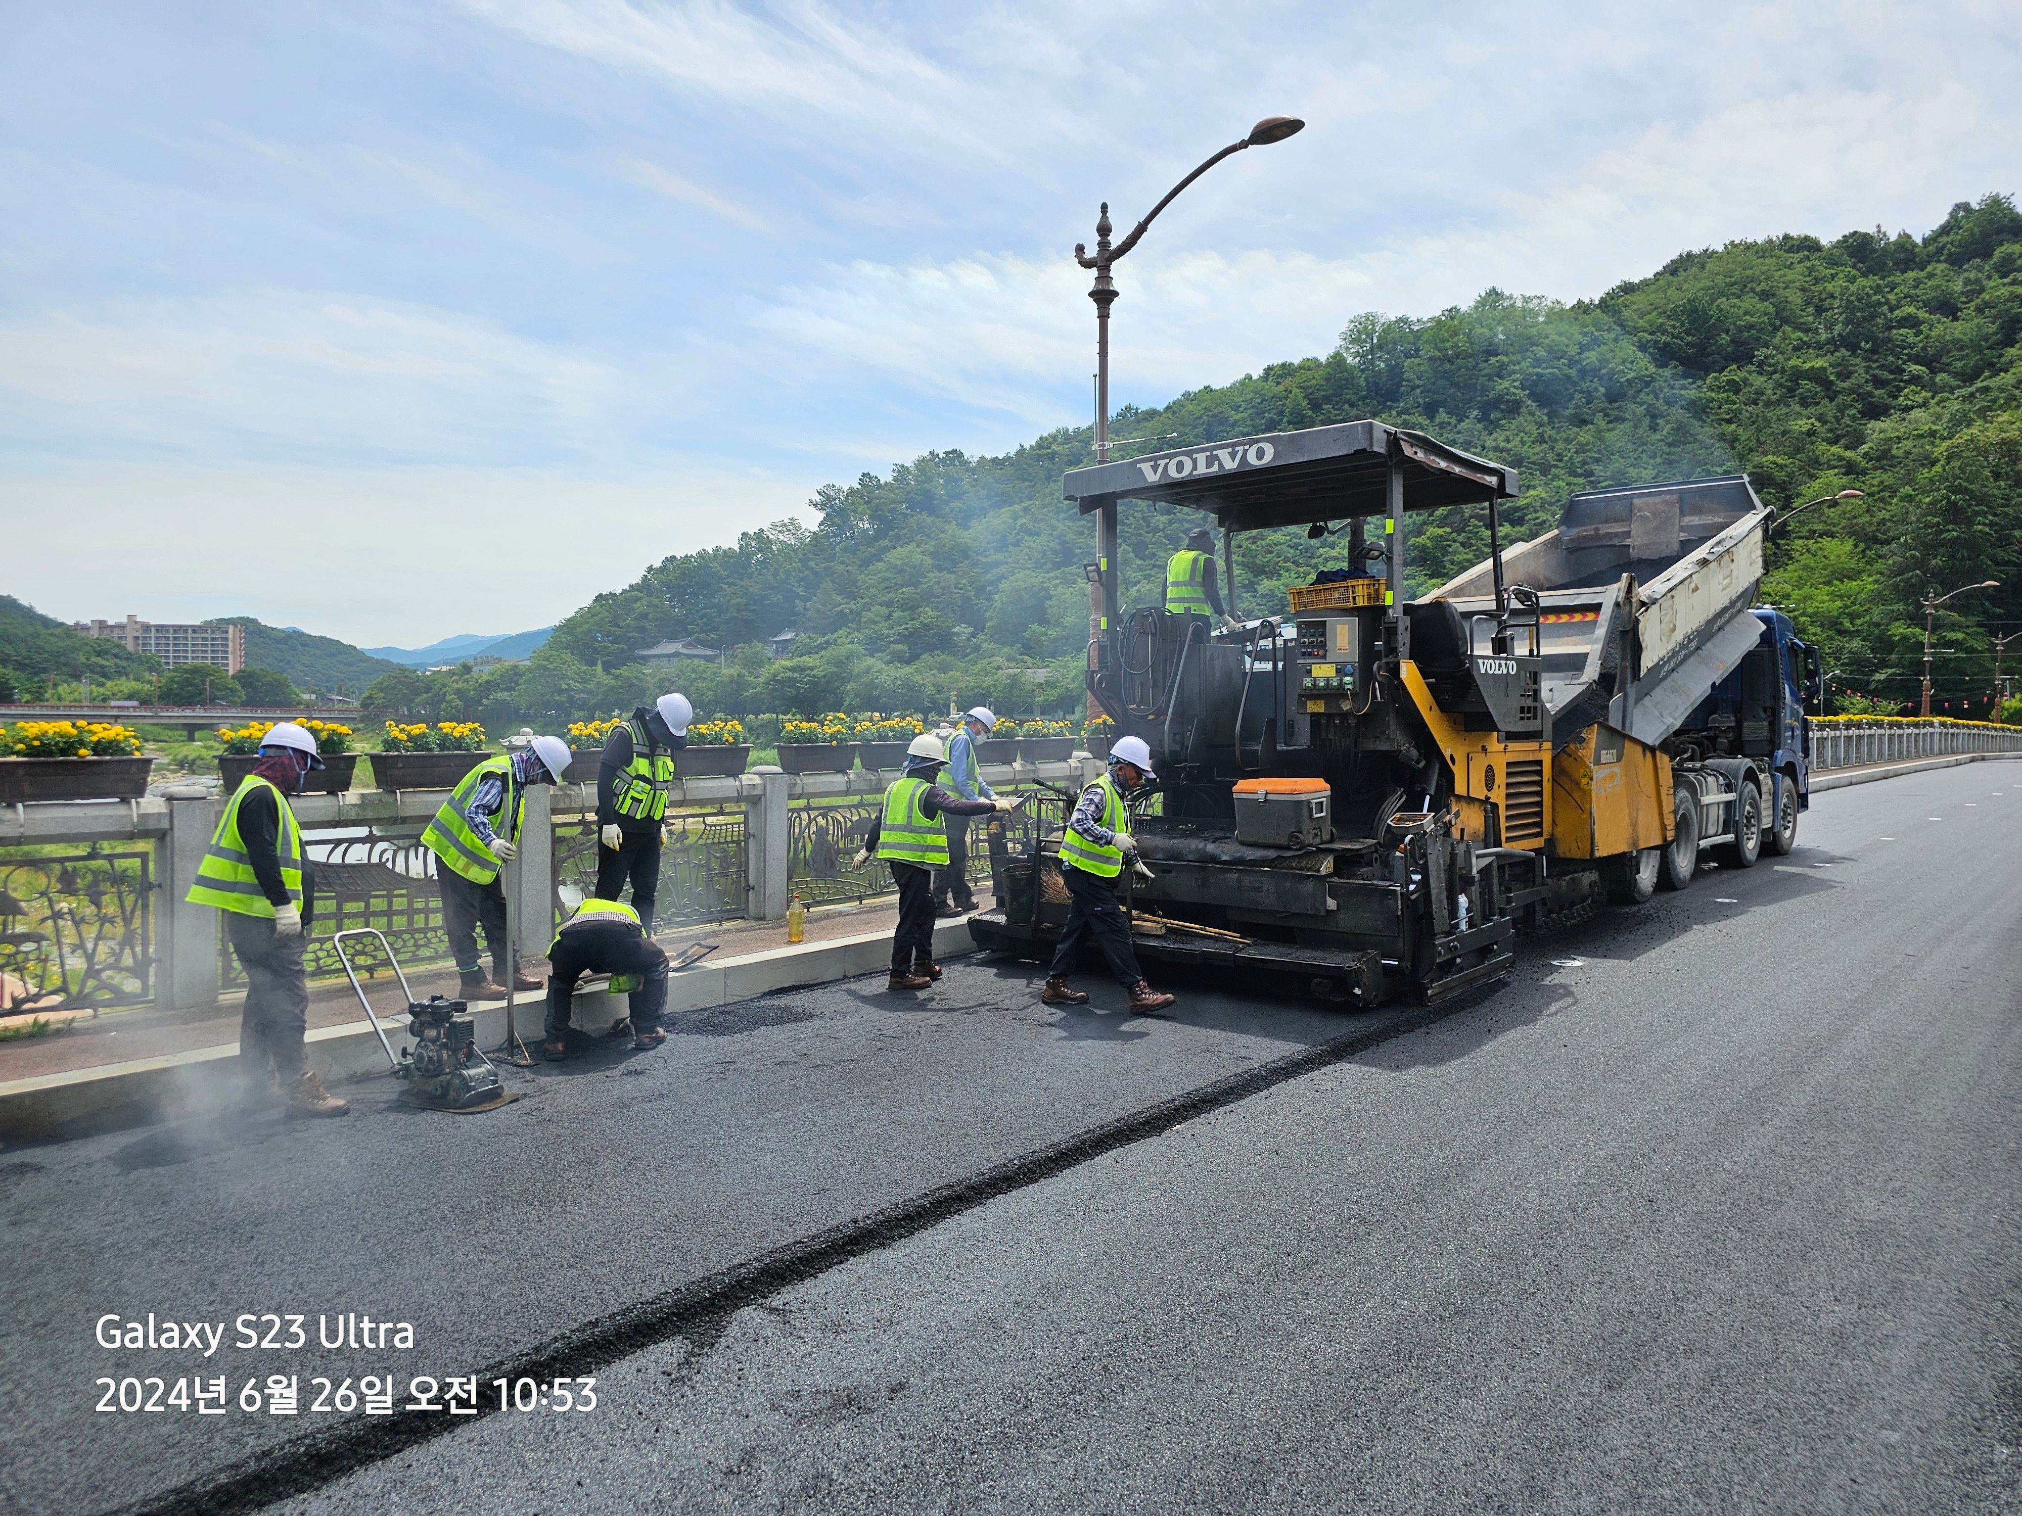
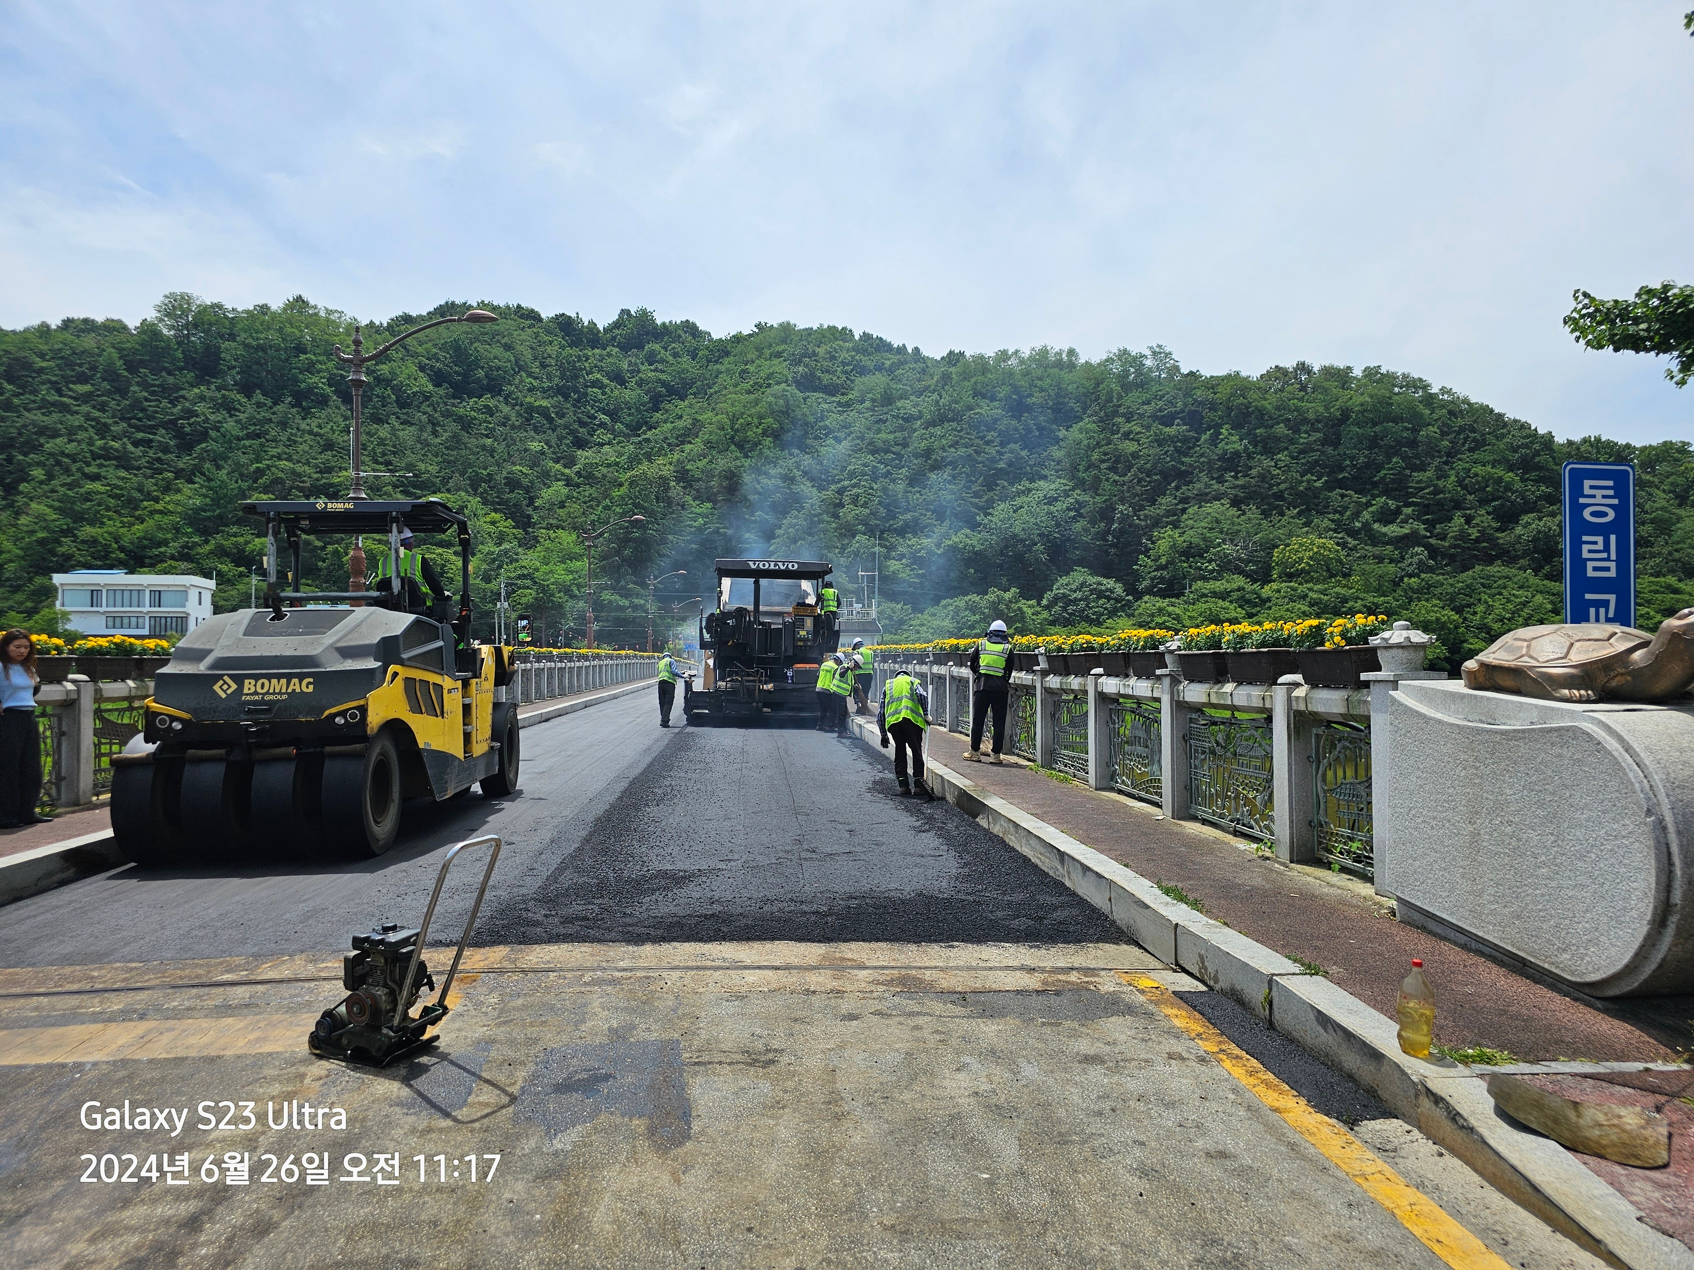
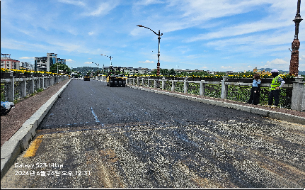
2.3 결빙 방지 포장 시공
방수층 상부에 겨울철 블랙아이스 예방을 위한 특수 포장(윈터파브)을 시공합니다.
Photo 6
그림 3: 결빙 방지(윈터파브) 포장 시공
2.4 시공 완료
결빙 방지 포장 시공이 완료되어 안전한 도로 환경이 조성된 모습입니다.
Photo 7
Photo 8
Photo 9
결빙 방지 포장재 포설
롤러 다짐 작업
그림 4: 시공 완료 전경
최종 시공 완료
3 결론
위와 같이 교면 방수 및 결빙 방지 포장 공사를 완료하였습니다. 본 시공은 기존방식의 포장방법보다 여려 단계 과정이 단축되고 교량 유지비용을 크게 절약할 수 있으며 교량의 수명연장은 물론 동절기 도로 안전성이 크게 향상되고 있음을 확인 할 수 있었습니다..

